Slide 1
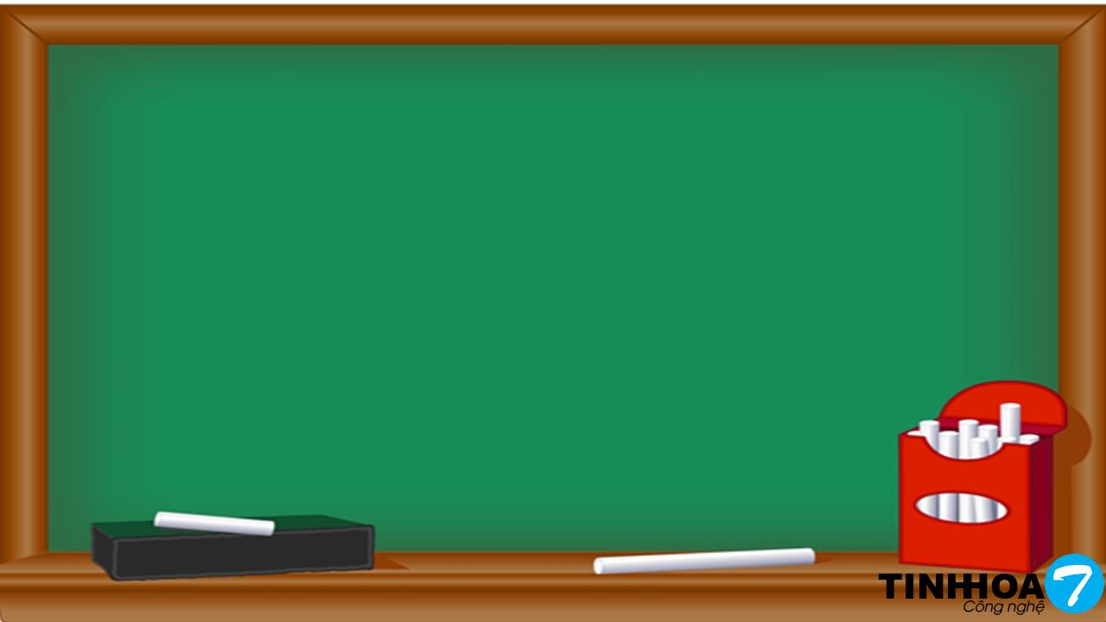

UBND QUẬN LONG BIÊN
TRƯỜNG MẦM NON HỒNG TIẾN
LÀM QUEN VĂN HỌC
Thơ: Bàn Tay Cô Giáo
Lứa tuổi: Mẫu giáo lớn (4-5 tuổi)
Giáo viên: Bùi Thị Lan

Slide 2
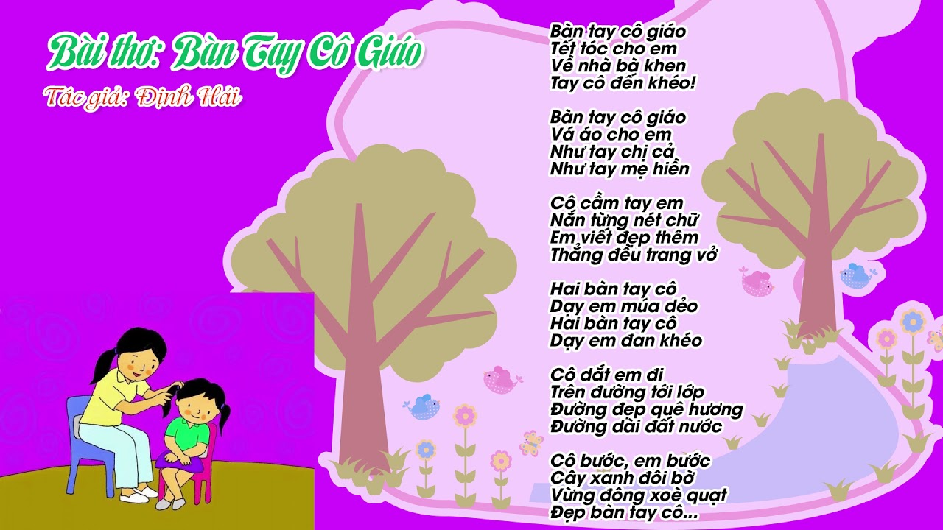
Hình ảnh minh họa.

Slide 3
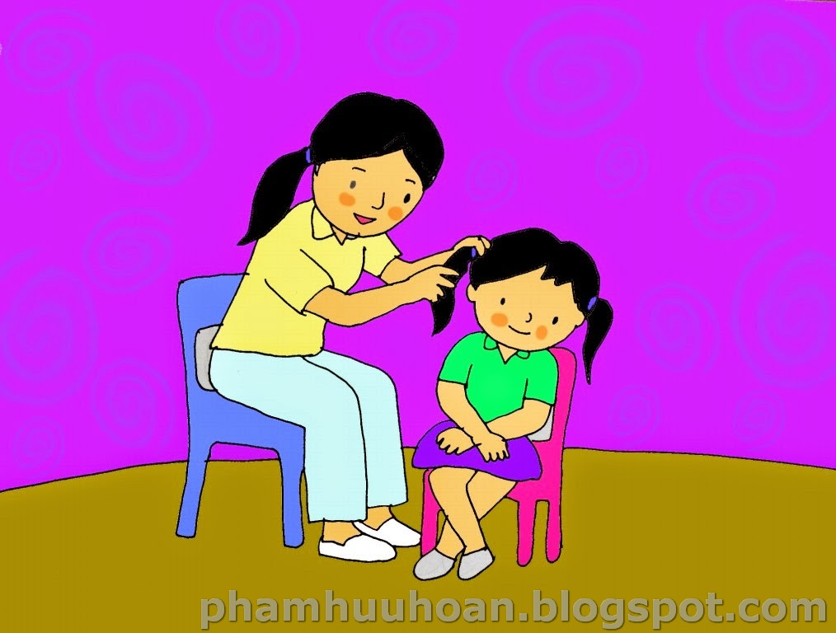
Bàn tay cô giáo
Tết tóc cho em
Về nhà bà khen
Tay cô đến khéo

Slide 4
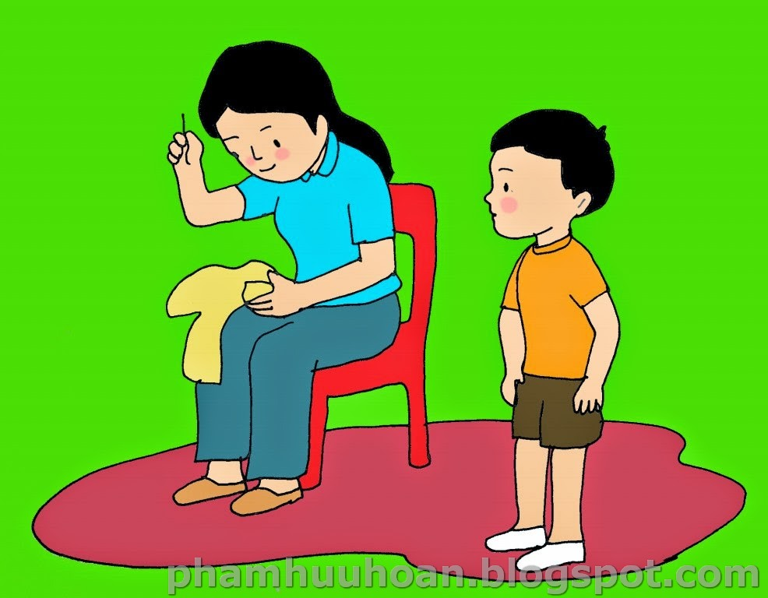
Bàn tay cô giáo
Vá áo cho em
Như tay chị cả
Như tay mẹ hiền

Slide 5
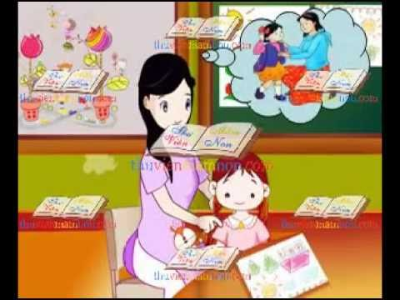
Cô cầm tay em
Nắn từng nét chữ
Em viết đẹp thêm
Thẳng đều trang vở

Slide 6
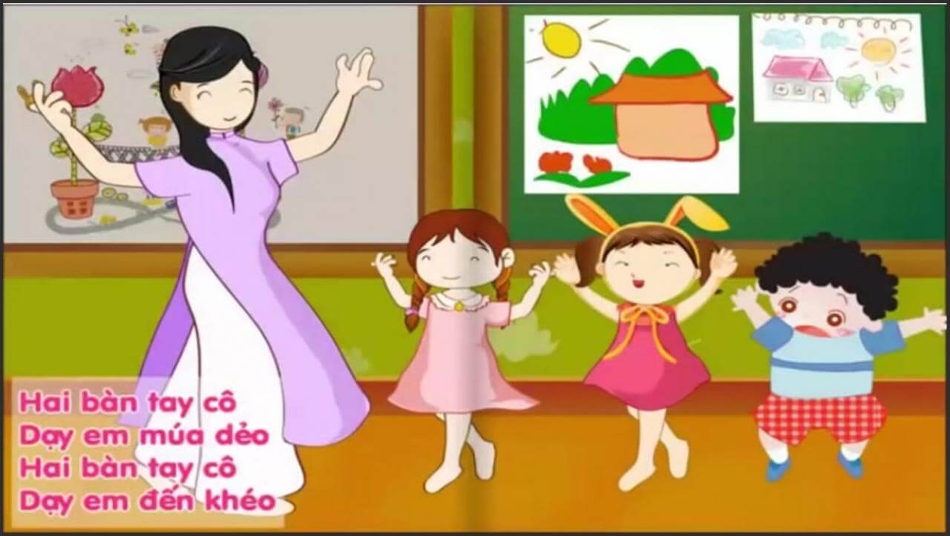
Hai bàn tay cô
Dạy em múa dẻo
Hai bà tay cô
Dạy em đan khéo

Slide 7
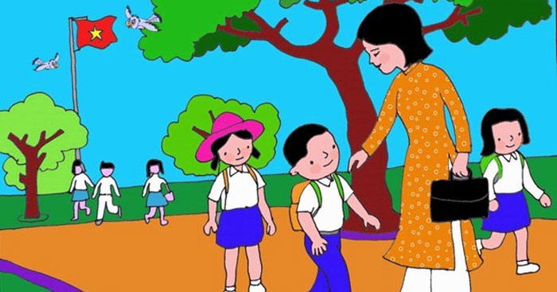
Cô dắt em đi
Trên đường tới lớp
Đường đẹp quê hương
Đường dài đất nước
Cô bước, em bước
Cây xanh đôi bờ
Vừng đông xòe quạt
Đẹp bà tay cô...

Slide 8
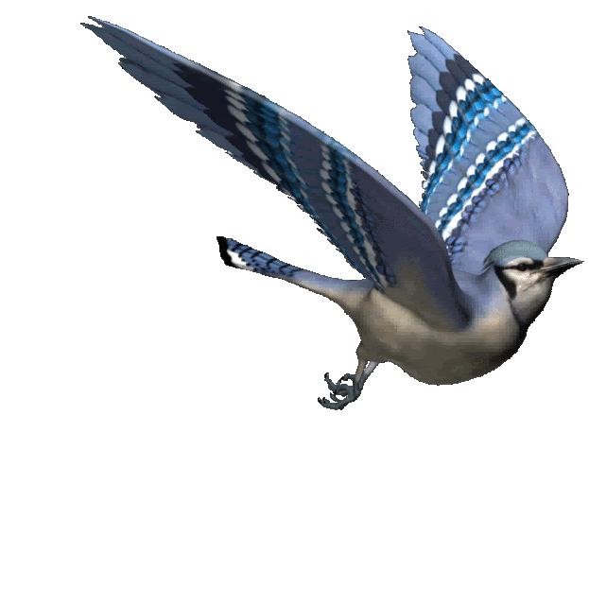


The end
Chúc các bé chăm ngoan học giỏi!

